Slide 1
Sentiment Analysis
유재명

Slide 2
퀴즈 & 슬라이드
퀴즈 | j.mp/km-txt-quiz
슬라이드 | j.mp/km-txt-slide

Slide 3
퀴즈
j.mp/km-txt-quiz
문제1:
문제2:

Slide 4
텍스트 데이터 분석의 과정
Web Scraping
Content Extraction
Tokenization
Sequential
Data Analysis
Term-Document
Matrix
Regression
Classification
Clustering
Dimensionality
Reduction

Slide 5
Sentiment Analysis
감정분석

Slide 6
감정 분석
회귀분석/분류분석의 일종
문장의 감정(sentiment)을 예측
점수 → 회귀분석
긍/부정 → 분류분석

Slide 7
감정 분석의 방법
사전 기반
기계학습 기반

Slide 8
선형회귀분석을 이용한 사전 개발
회귀계수 > 0: 긍정 단어
회귀계수 < 0: 부정 단어
문제점: 단어가 너무 많음

Slide 9
과적합 overfitting
데이터를 지나치게 많이 설명하는 것
데이터 = 패턴 + 잡음
새로운 데이터를 잘 설명하지 못하게 됨
복잡한 모형일 수록 과적합이 잘 일어남

Slide 10
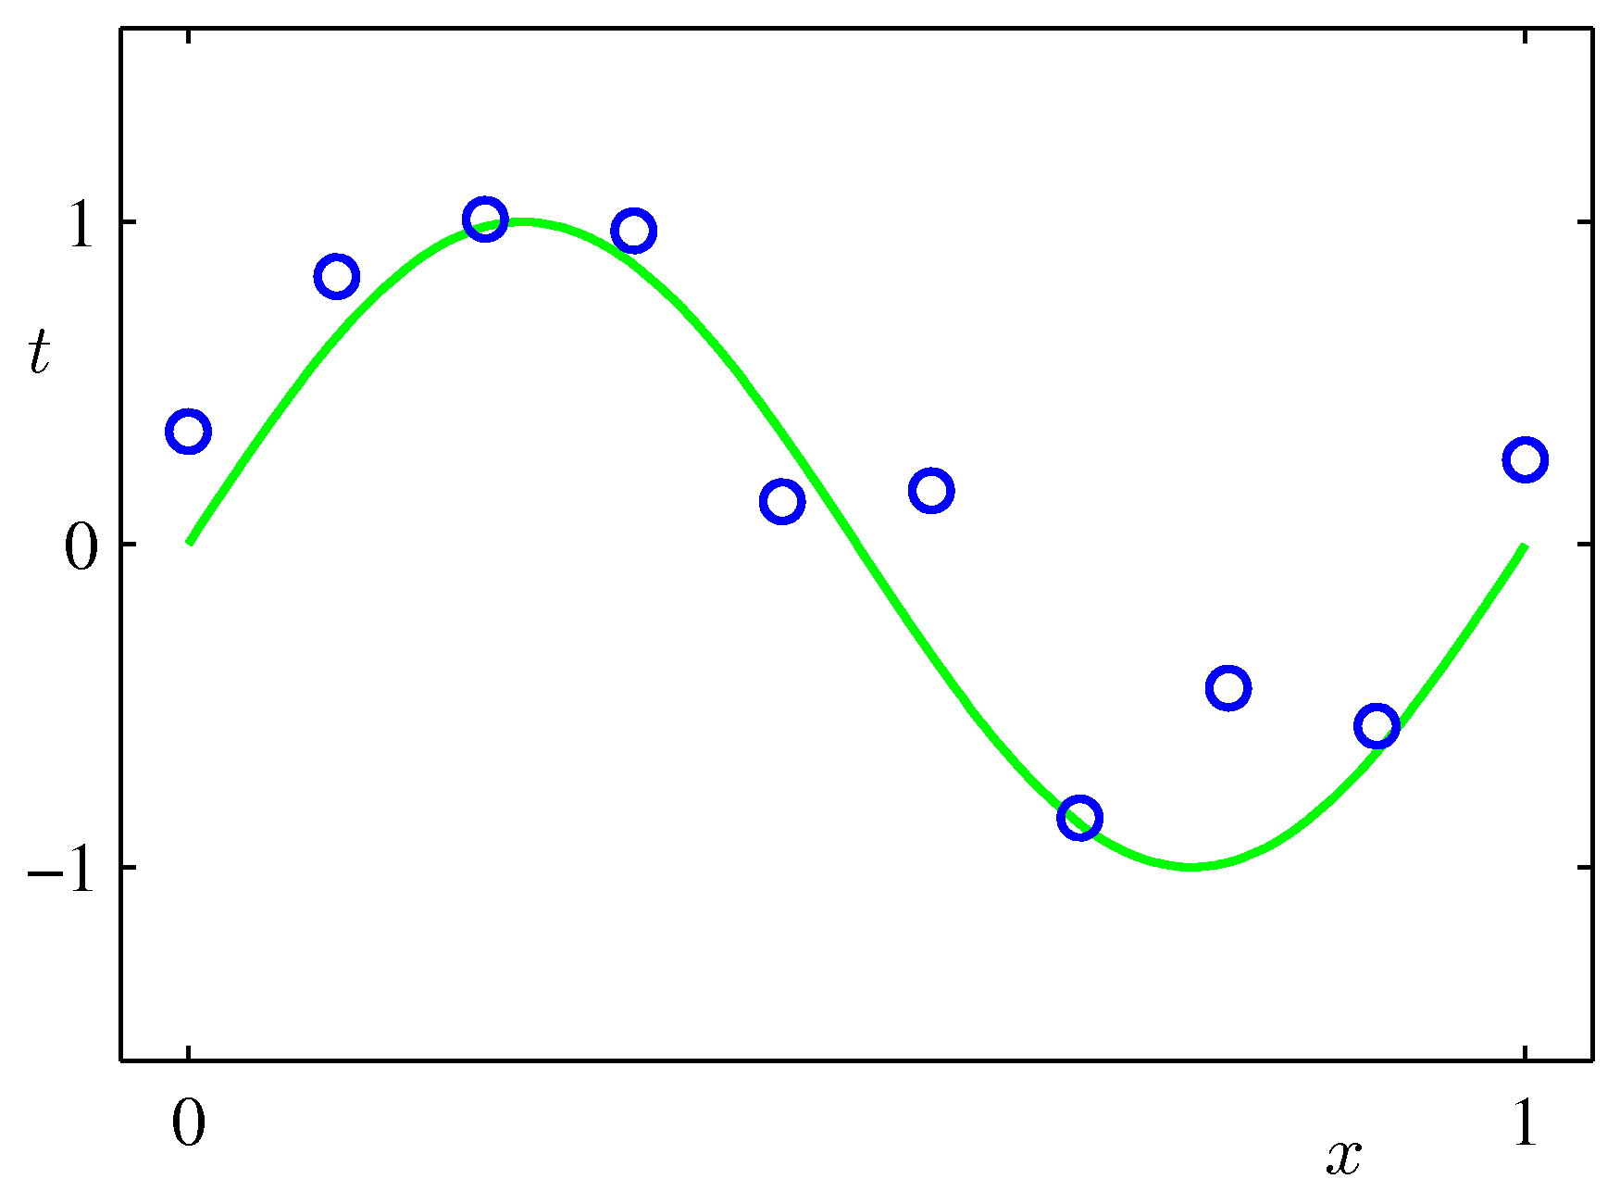

Slide 11
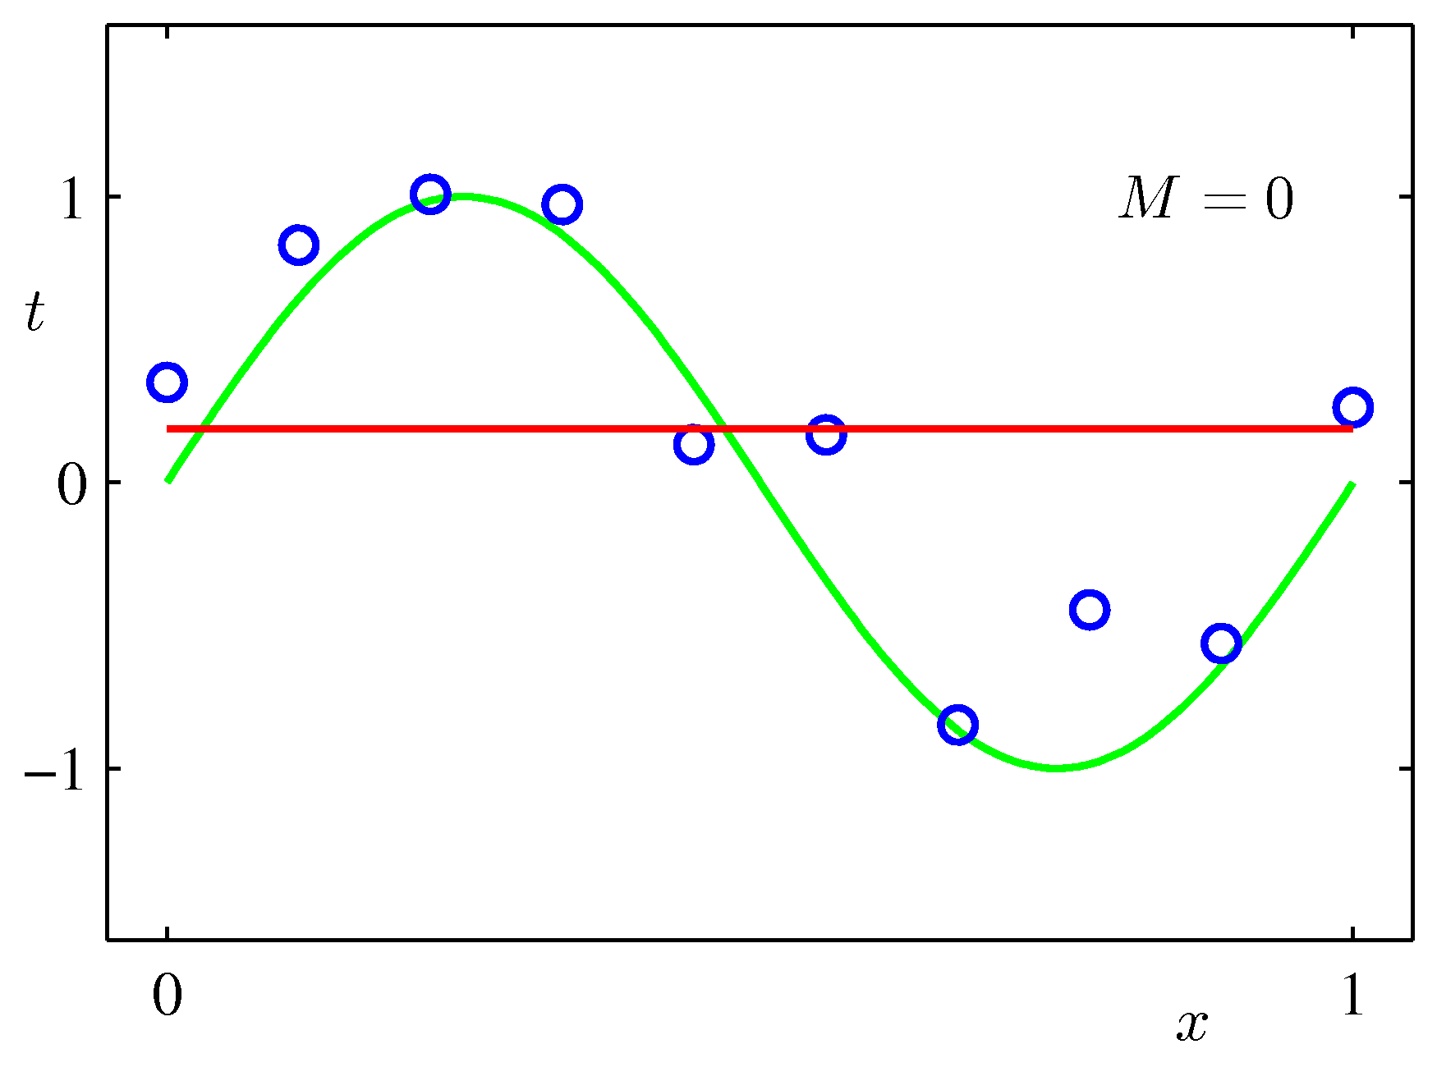

Slide 12
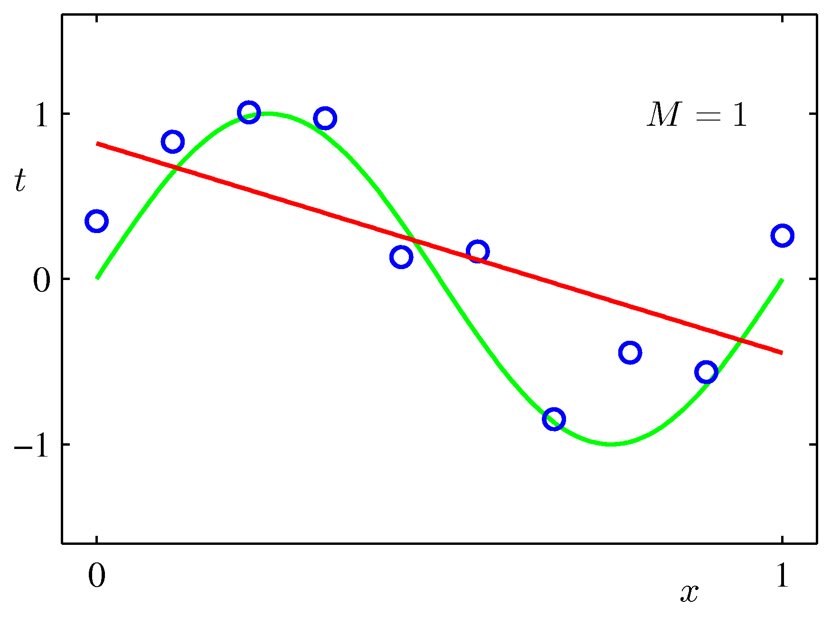

Slide 13
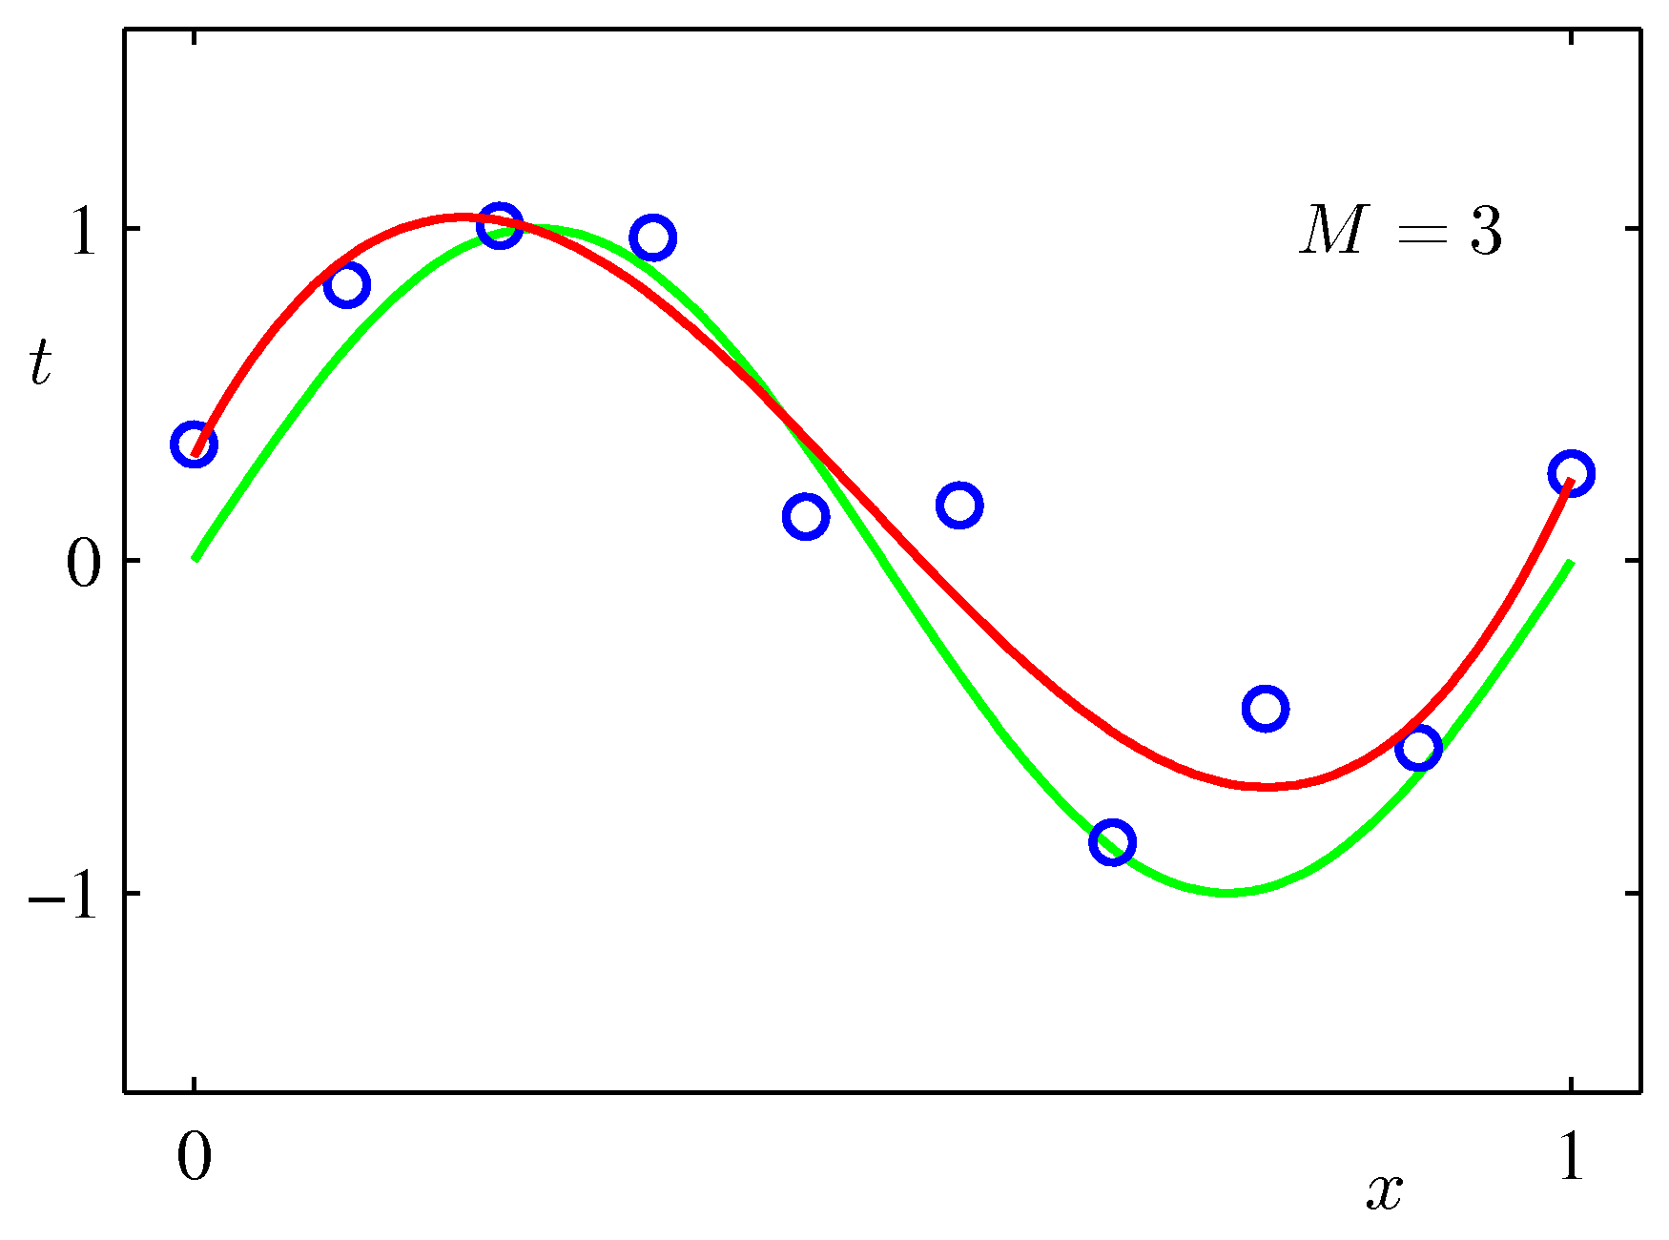

Slide 14
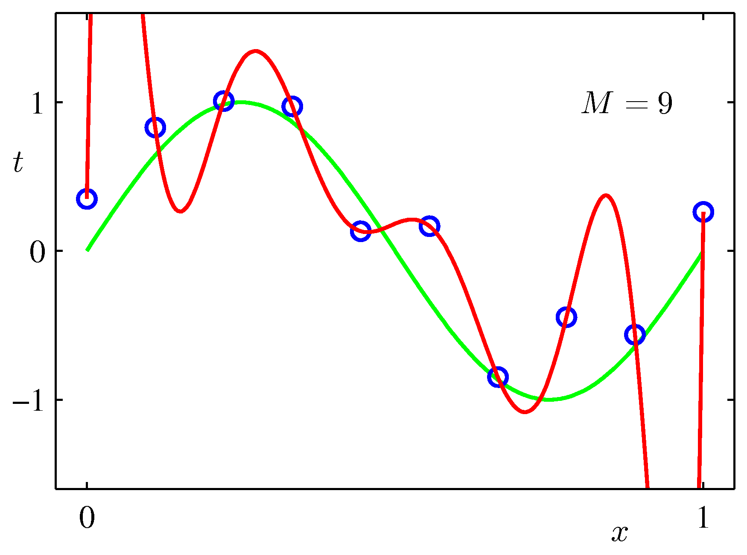

Slide 15
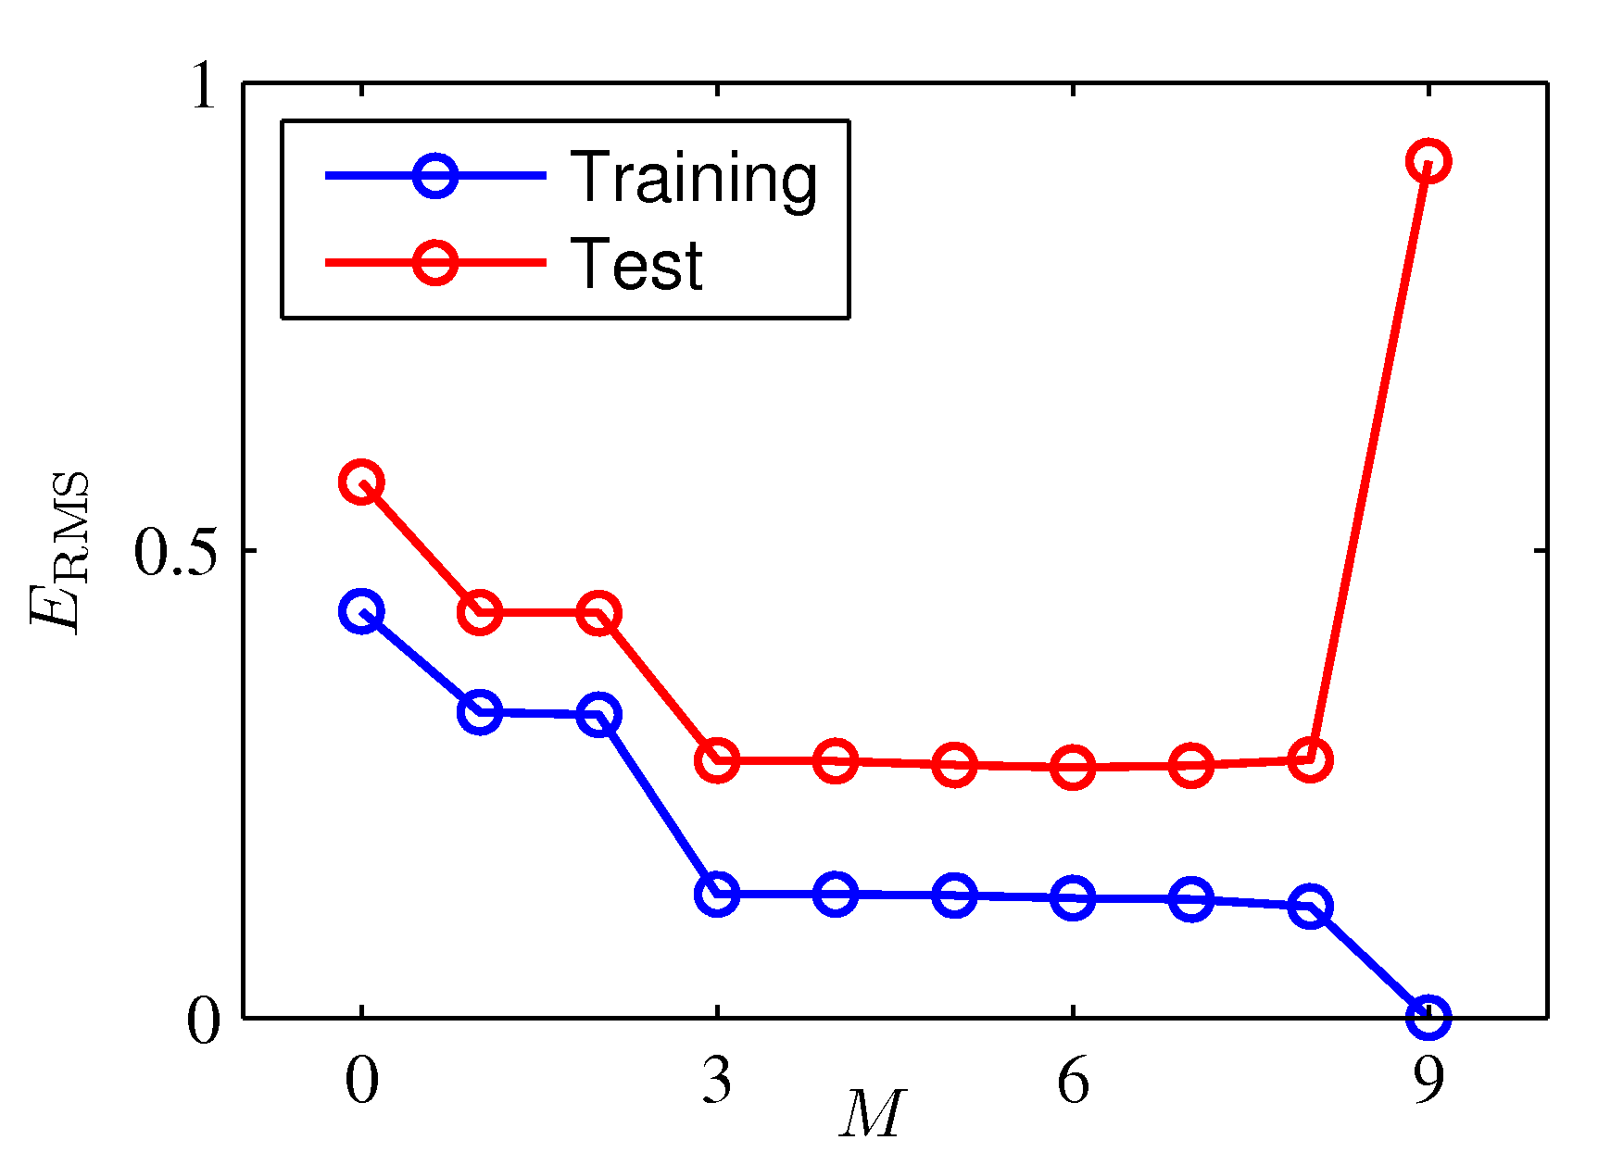

Slide 16
텍스트 분석에서 과적합
텍스트 분석에서 단어 = 변수
단어 많음 → 변수 많음 → 모형 복잡

Slide 17
정규화 Regularization
오차 = 실제값 – 예측값
OLS는 (오차²)만을 최소화
정규화는 (오차² + 정규화 항)을 최소화

Slide 18
정규화 Regularization
Lasso (L1): 회귀계수의 절댓값의 합
Ridge (L2): 회귀계수의 제곱의 합
어느 쪽이나 회귀계수가 작아짐
극단적인 예측이 줄어듦

Slide 20
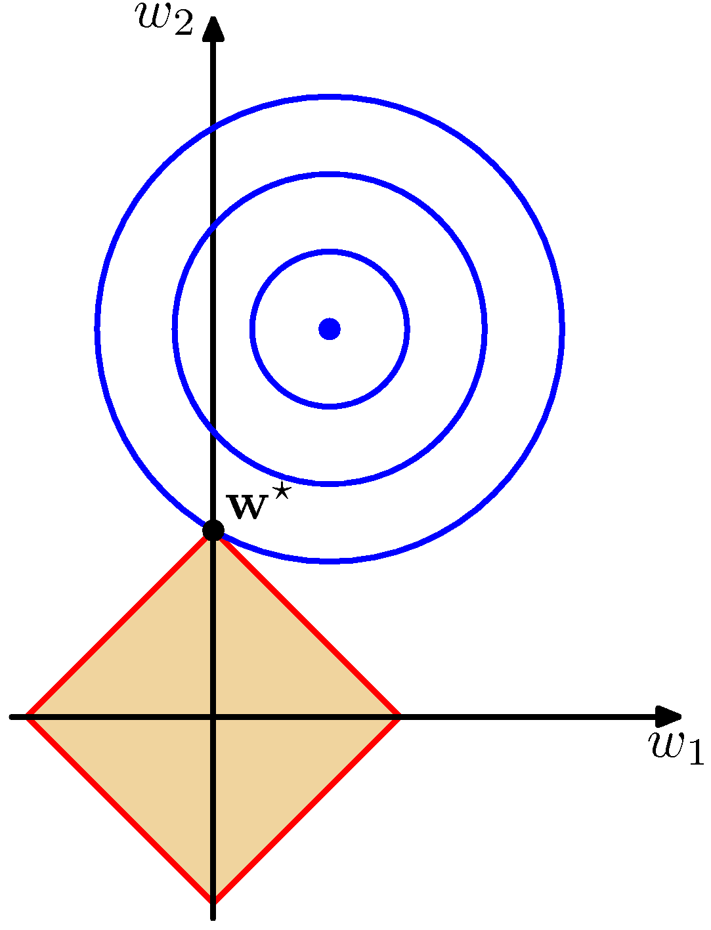
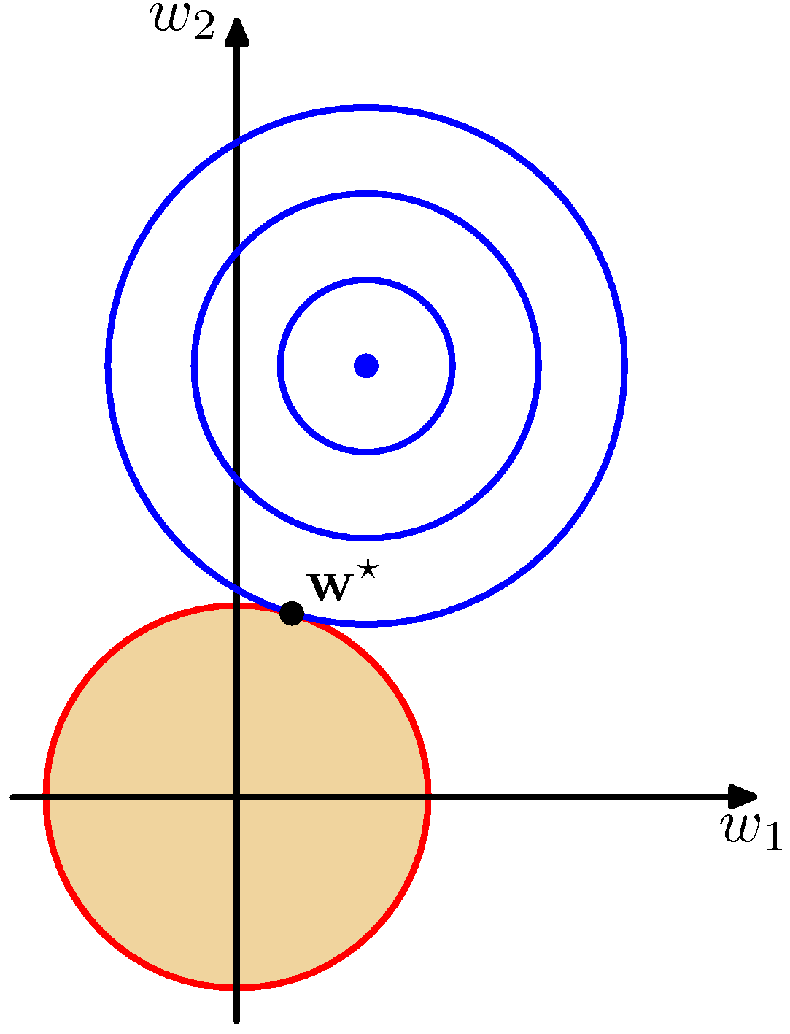
Lasso vs. Ridge

Slide 21
Lasso vs. Ridge
Lasso
회귀계수를 0으로 만드는 경향이 있음
사전을 만들 때 유용
Ridge
회귀계수를 전반적으로 줄임
대체로 새로운 데이터의 예측력이 좋음

Slide 22
Elastic Net
오차² + Lasso + Ridge
Lasso와 Ridge를 모두 사용

Slide 23
선형모형의 장점과 한계
회귀계수의 해석이 쉬움
긍/부정 단어를 찾을 수 있음
과적합 우려가 적음
예측력 제한

Slide 24
선형모형의 장점과 한계
예측만 더 잘하고 싶다면 다른 모형 사용
SVM
Random Forest
XGBoost
Deep Learning

Slide 25
감정분석 = 회귀분석
종속변수가 ‘감정’일 뿐…
다른 변수도 통계적으로는 동일

Slide 26
강의 계획
날짜 | 내용 | 날짜 | 내용
3/5 | 강의 소개 | 4/30 | Term Document Matrix
3/12 | 기초 지식 | 5/7 | Latent Dirchlet Allocation
3/19 | Python 기초 | 5/14 | (석가탄신일)
3/26 | Web Scraping 1 | 5/21 | Sentiment Analysis
4/2 | (전공MT) | 5/28 | Prj #1: Selenium
4/9 | Web Scraping 2 | 6/4 | Prj #2: Visualization
4/16 | Web Scraping 3 | 6/11 | 텍스트 분석의 최근 동향
4/23 | Morphological Analysis | 6/18 | 기말 프로젝트 발표

Slide 27
기말 프로젝트 계획 제안
주제
데이터
가설
예상되는 결과
행동 계획

Slide 28
기말 프로젝트 제출 방법

Slide 29

GITHUB 가입

Slide 30
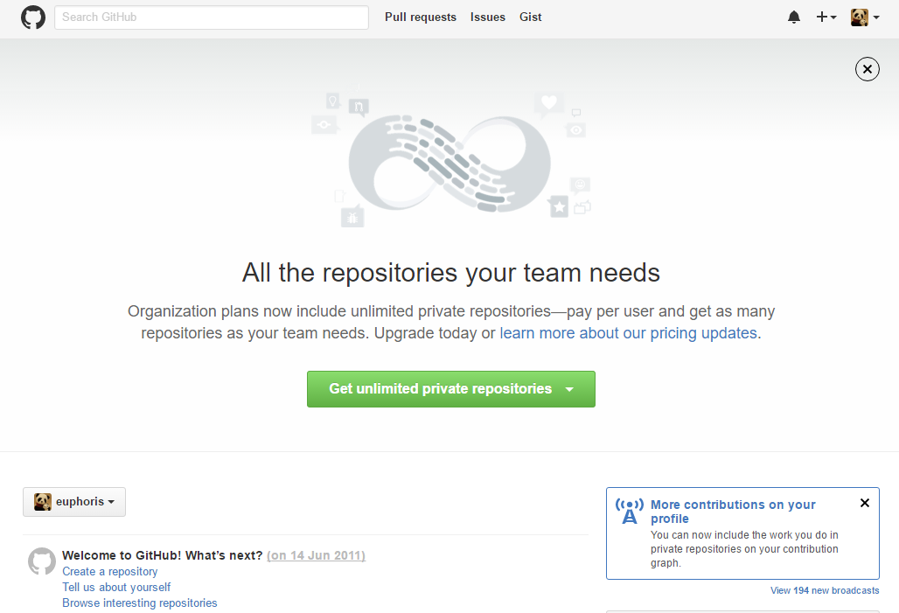
로그인

Slide 31
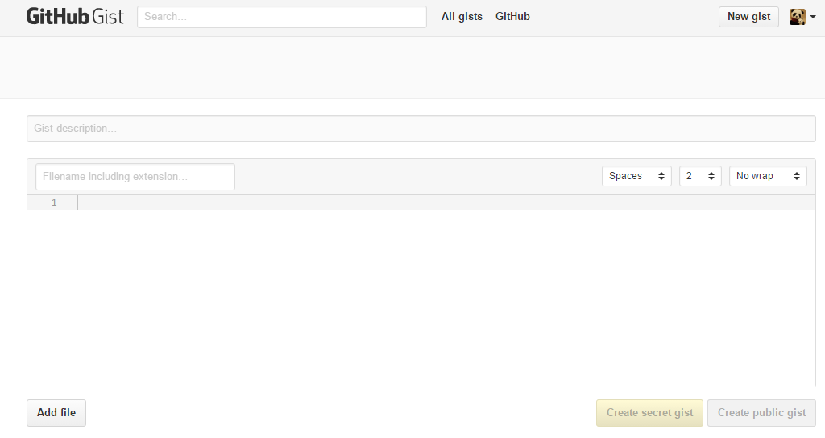
GIST

Slide 32
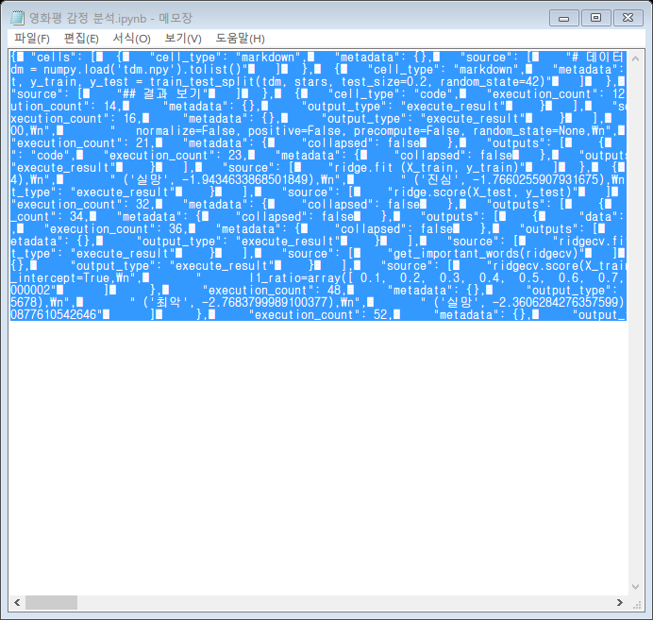
Ipynb 파일을 메모장에서 복사

Slide 33
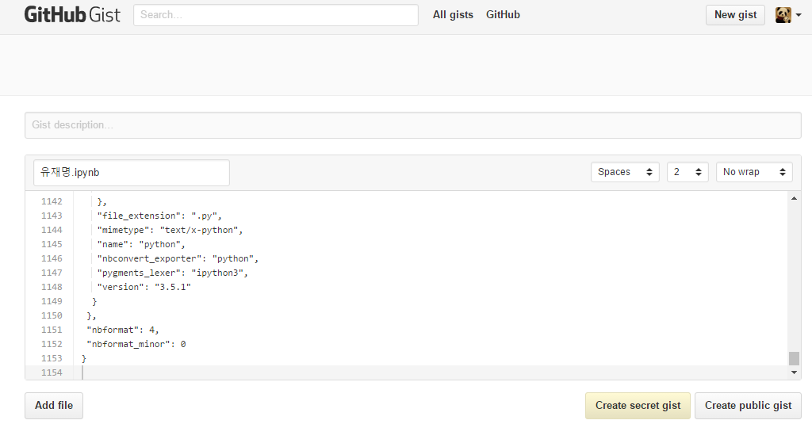
붙여넣고 public gist 만들기
파일명은 이름.ipynb 형식으로

Slide 34
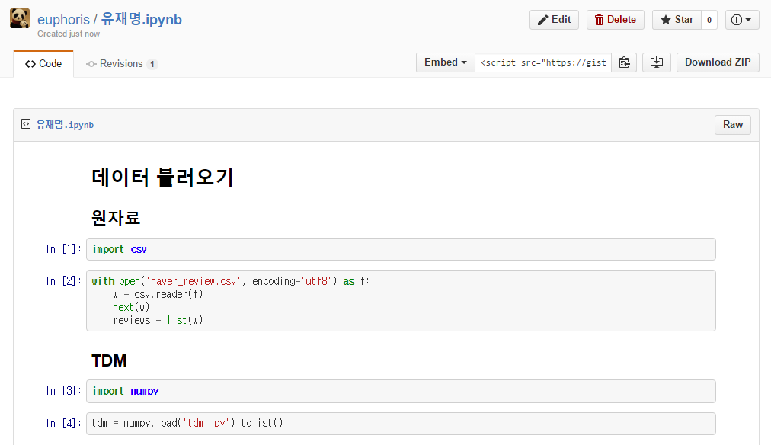
Github에서 ipynb 보기

Slide 35
수정

